Slide 1




知规守纪 行稳致远
太原理工大学马克思主义学院 樊 荣

Slide 2




1
为什么要做到知规矩、守纪律？
2
知规矩、守纪律的内涵是什么？
3
党内主要的规矩、纪律有哪些？
4

Slide 3

主要内容
为什么要做到知规矩、守纪律？

Slide 4
1. 我们党的性质和宗旨决定了党员必须知规守纪
党的宗旨是
全心全意为人民服务
知规矩、守纪律
体现了党的宗旨
党能够全心全意为人民服务是由党的先进性所决定的
中国工人阶级的先锋队
中华民族和中国人民的先锋队
党的先进性即“两个先锋队”
中国共产党人是走在社会最前列的，他背后跟着的是中国工人阶级，跟着的是中国人民和中华民族。

Slide 5
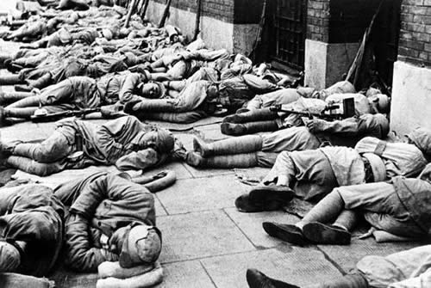
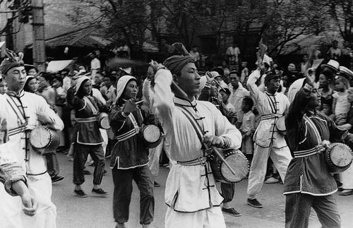
2.党的优良传统和任务决定了党员必须知规守纪
人民解放军解放上海、进入上海之后，部队暂时还没有找到合适的营房和住处，整队整队的解放军战士就在街头露宿。
有一位民主人士看到这个场景之后非常感慨，他说：国民党回不来了。

Slide 6
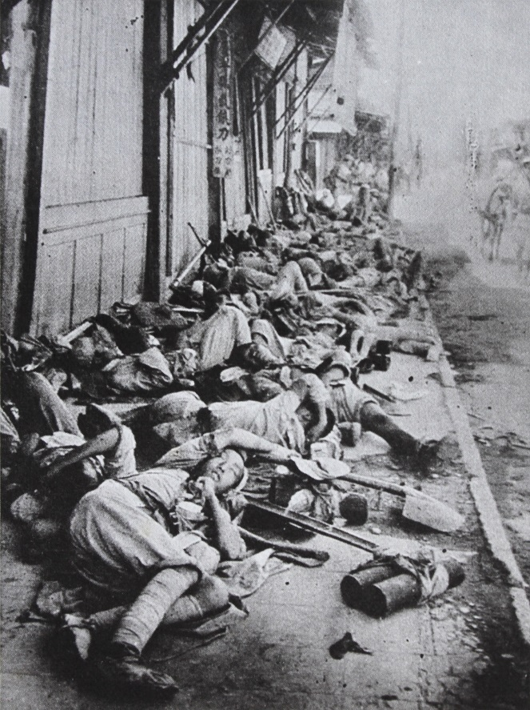
2.党的优良传统和任务决定了党员必须知规守纪
为什么说国民党回不来了？
这样一个知规矩，守纪律的队伍，这样一个知规矩、守纪律的党，这样一个知规矩守纪律的组织，他所焕发出来强大的战斗力、凝聚力和生命力是国民党不能比拟的。

Slide 7

3.知规守纪是全面从严治党的必然要求
总书记在十八届中央纪委二次会议上就强调了要严明党的政治纪律，要把政治纪律摆在非常重要的位置上。
在五中全会上习总书记提出要加强纪律建设，知规矩、守纪律摆在更加重要的位置上，并对遵守政治规矩进行了全面的阐释。
六中全会审议通过了《关于新形势下党内政治生活的若干准则》（以下简称《准则》）和《中国共产党党内监督条例》（以下简称《条例》），坚定不移推进全面从严治党。

Slide 8
3.知规守纪是全面从严治党的必然要求
国有国法，家有家规
革命30年
中国共产党党成立
至今90多年
建设30年
全面深化改革
又将面临一个新的30年
改革30年

Slide 9
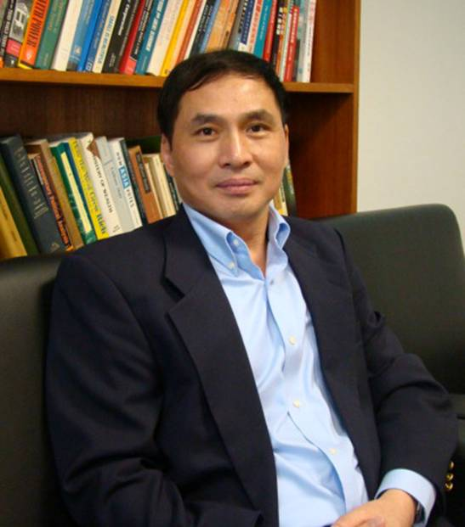
3.知规守纪是全面从严治党的必然要求
2014年10月，著名的中国问题专家、新加坡国立大学东亚研究所所长郑永年在一次演讲中说：
“我觉得中国1949年以后，毛泽东三十年，邓小平三十年，现在习近平将考虑后面的三十年，这个非常重要。”

Slide 10
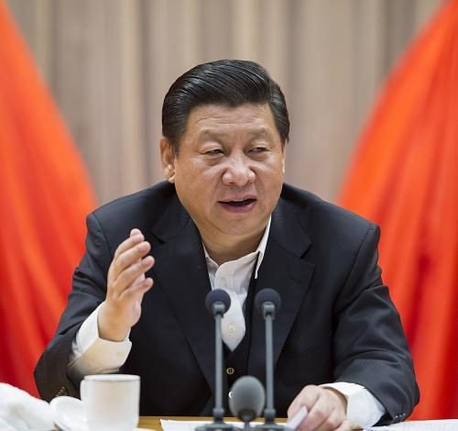
3.知规守纪是全面从严治党的必然要求
习总书记在省部级主要领导干部学习贯彻十八届三中全会精神全面深化改革专题研讨班上指出：“从形成更加成熟更加定型的制度看，我国社会主义实践的前半程已经走过了。”
前半程的主要历史任务：
建立社会主义的基本制度，并且在此基础上进行改革。
后半程的主要历史任务：
完善和发展中国特色社会主义制度，为党和国家的事业、为国家的长治久安提供一套更完备、更稳定、更管用的制度体系。

Slide 11
3.知规守纪是全面从严治党的必然要求
未来中国的发展可能面临的艰巨挑战有四个方面
D
外交上摆脱修昔底德陷阱
文化上摆脱弱势地位
C
B
政治上摆脱塔西佗陷阱
经济上摆脱中等收入陷阱
A

Slide 12

未来中国的发展可能面临的艰巨挑战有四个方面
指当一个国家的人均收入达到中等水平后，由于不能顺利实现经济发展方式的转变，导致新的增长动力不足，最终出现经济停滞徘徊的一种状态。
经济上摆脱中等收入陷阱
我们和拉美国家不一样
我们有庞大的人口，有庞大的经济体量，有这么多的改革、发展、稳定的任务，所以如果我们没有一个强大的党组织，没有一个纪律严明的党组织，怎么样带领我们的国家跨过中等收入陷阱？
巴西里约热内卢的贫民窟

Slide 13

未来中国的发展可能面临的艰巨挑战有四个方面
政治上摆脱塔西佗陷阱
通俗地讲就是指当政府部门或某一组织失去公信力时，无论说真话还是假话，做好事还是坏事，都会被认为是说假话、做坏事。
利益多元化
诉求多元化
思想多元化
有些人对党和政府的政策法规以及一些领导人的言论存在怀疑甚至抵制。
党的公信力
政府公信力
一方面，这反映出社会利益的多元，另一方面，也反映出一些地区、一些部门和一些干部在公信力方面没有很好地去维护。

Slide 14

未来中国的发展可能面临的艰巨挑战有四个方面
文化上摆脱弱势地位
提升话语权、理论自信、文化自信、参与治理世界
外交上摆脱修昔底德陷阱
新兴国家在逐渐崛起的过程中会和首层国家发生冲突，甚至通过战争的方式来完成国际格局的变化和国际权势的变迁，这背后隐藏的逻辑就是“国强必霸”。

Slide 15

4. 知规守纪是反腐倡廉、构建政治生态的必然要求
政治生态问题
苹果理论（水果理论）：
水果在这样一个环境下坏掉了，原因可能是水果的问题，但是更根本的原因是它所处的生态环境的问题。
对于苹果来讲，它没有主动性，但对于处在政治生态中的每一个党员干部来讲，是有主观能动性的，这个主观能动性就是我们自己可以讲规矩、有纪律，从改变自己开始来逐渐改变世界。

Slide 16
主要内容
知规矩、守纪律的内涵是什么？

Slide 17
1.知什么规矩？
规矩
党章
党在长期实践中形成的优良传统和工作惯例
国家法律

Slide 18
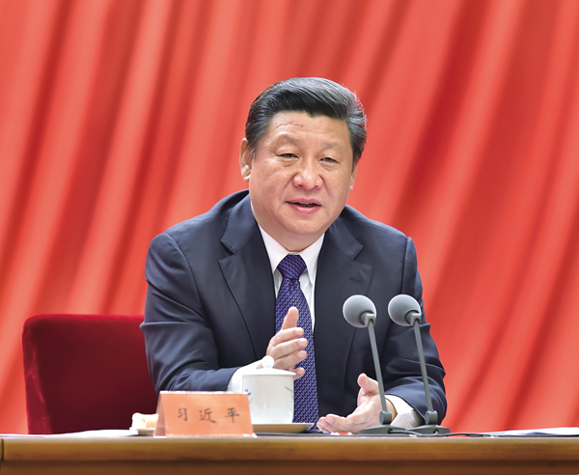
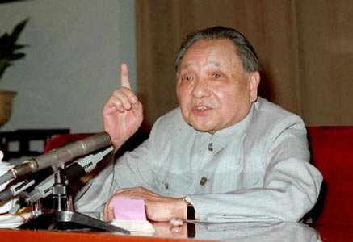
2.讲什么纪律？
习总书记指出，党的纪律是刚性约束，政治纪律更是全党在政治方向、政治立场、政治言论、政治行动方面必须遵守的刚性约束。
邓小平曾讲：“我们这么大一个国家，怎样才能团结起来、组织起来呢？一靠理想，二靠纪律。”

Slide 19
1
2
3
4
《中国共产党纪律处分条例》
《关于新形势下党内政治生活的若干准则》
《中国共产党党内监督条例》
《中国共产党廉洁自律准则》
《条例》和国法之间是普通群众的行为区间，《准则》和《条例》给我们的党员划定了一个行为区间。《准则》是一个道德高线，《条例》是低线。如果突破了《条例》，那必然要受到党纪的处分。

Slide 20

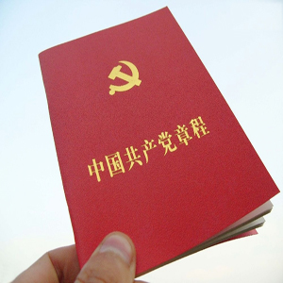
两个党内法规文件的特色
第一，坚持了纪法分开，纪在法前，纪严于法，突出了政党特色，党纪特色，严明政治纪律和政治规矩、组织纪律，围绕党纪要求，开列负面清单，强调他律重在立规，划出了党组织和党员不可触碰的底线。
第二，《准则》和《条例》一正一反，相互配套。
准则是正面清单，条例是负面清单；
准则重在立德，条例重在立规；
准则是自律，条例是他律；
准则是党员和领导干部的高线，条例是党组织和党员不可触碰的底线。

Slide 21
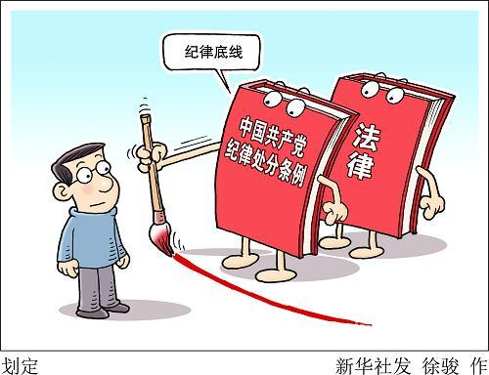
3.纪律和规矩之间的关系
纪律是一种刚性的约束，是不能突破的。所谓刚性的，就是原则性的、不容谈判的、不容妥协的、不容讨论的。
规矩是刚性和软性的合集，它的范围更大一点。规矩既包括党章党规、国法这样的硬性约束，也包括党内的优良传统、工作惯例等软性的、未成文的内容。

Slide 22
主要内容
党内主要的规矩、纪律有哪些？

Slide 23
（一）《中国共产党廉洁自律准则》的主要内容
2016年《中国共产党廉洁自律准则》施行
2010年《中国共产党党员领导干部廉洁从政若干准则》发布实施
1997年《中国共产党党员领导干部廉洁从政若干准则（试行）》
老准则存在的问题主要是三个方面：
第一，适用的对象过窄。
第二，缺乏正面倡导。
第三，廉洁的主题不够突出。

Slide 24
《中国共产党廉洁自律准则》的主要内容
结构上，分为三部分：
导语部分
新准则跟老准则相比，老准则是四个部分，新准则就不分四个部分了；老准则是十八条，新准则变成了八条，减少了十条；老准则是3600字，新准则只有281个字，大大压缩。
01
党员廉洁自律规范部分
02
党员领导干部廉洁自律规范部分
03

Slide 25
内容上，可以分为“四个必须”和“八条规范”
“四个必须”
1
必须坚定共产主义理想和中国特色社会主义信念。
必须坚持全心全意为人民服务根本宗旨。
2
3
必须继承和发扬党的优良传统和作风。
必须自觉培养高尚道德情操，努力弘扬中华民族传统美德，廉洁自律，接受监督，永葆党的先进性和纯洁性。
4

Slide 26
“八条规范”
坚持公私分明，先公后私，克己奉公
坚持崇廉拒腐，清白做人，干净做事
党员
坚持尚俭戒奢，艰苦朴素，勤俭节约
坚持吃苦在前，享受在后，甘于奉献
这四条实际上是围绕着公与私、廉与腐、俭与奢、苦与乐的四个关系，提出了共产党员应有的廉洁自律的规范。

Slide 27
“领导干部规范”
A
B
C
D
自觉保持人民公仆本色
自觉维护人民根本利益
自觉提升思想道德境界
自觉带头树立良好家风
廉洁从政
廉洁用权
廉洁修身
廉洁齐家

Slide 28

与老准则相对比
新准则的主要特点
第一，开宗明义，树立起能够看得见、摸得着、够得到的高标准。
第二，坚持正面倡导，变“不准”为“自觉”。将“八个禁止”
“52个不准”等负面清单的内容转移到条例里面去了。
第三，将适用的对象从党员领导干部扩大到全体党员，充分体现了全面从严治党的要求；突出关键少数，抓住党员领导干部这个重点，提出比普通党员更高的要求。
第四，删繁就简，努力做到简洁、好懂、易记。借鉴“三大纪律、八项注意”表述，向全党提出“四个必须”和“八条规范”（即“四个坚持”“四个自觉”）。

Slide 29
（二）《中国共产党纪律处分条例》的主要内容
2016年《中国共产党纪律处分条例》施行
2003年《中国共产党纪律处分条例》发布
1997年《中国共产党纪律处分条例（试行）》
老条例的主要问题有两点：
第一，对违反党章、损害党章权威的违纪行为，缺乏必要和严肃的责任追究。
第二，纪法不分，近半数条款与国家刑法相重复，把本来适用于全体公民的法律规范作为我们党组织和党员的纪律标准，降低了对党组织和党员的要求。

Slide 30
（二）《中国共产党纪律处分条例》的主要内容
第一编是总则，一共有五章：
新条例与老条例相比，老条例是三编，新条例也是三编；老条例是十五章，新条例是十一章；老条例是178条，新条例是133条，减少了40多条；老条例是24000字，新条例是17000字，修改幅度也是很大的。
第一章主要是对条例的指导思想、原则和适用范围做出规定。
第二章主要对违纪的概念、纪律处分的种类及其影响做出规定。
第三章主要是对纪律处分运用的规则进行规定。
第四章是对涉嫌违法犯罪党员的纪律处分做出规定。
第五章就是对预备党员违纪、违纪后下落不明的党员的处理，以及处分决定的执行等做出规定。

Slide 31
《中国共产党纪律处分条例》中的几点纪律
A
B
C
政治
纪律
组织
纪律
廉洁
纪律
D
E
F
群众
纪律
工作
纪律
生活
纪律

Slide 32
第二编一共规定了六种类型的违纪行为：
第一类 对违反政治纪律行为的处分
第二类 对违反组织纪律行为的处分
第三类 对违反廉洁纪律行为的处分
第四类 对违反群众纪律行为的处分
第五类 对违反工作纪律行为的处分
第六类 对违反生活纪律行为的处分

Slide 33
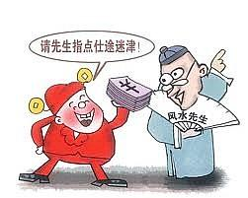
第一类 对违反政治纪律行为的处分
7种违反政治纪律的行为
第一，发表危害党的言论的行为。
第二，破坏党的团结统一的行为。
第三，损害中央权威，妨碍党和国家方针政策实施的行为。
第四，对抗组织审查的行为。
第五，组织参加迷信活动的行为。
第六，叛逃及在涉外活动中损坏党和国家尊严利益的行为。
第七，违反政治规矩的行为。这一条内容也是新加上的。

Slide 34

第二类 对违反组织纪律行为的处分
新条例中增加了很多内容，如不按照有关规定或者工作要求向组织请示报告重大问题；不如实报告个人有关事项，篡改、伪造个人档案材料；隐瞒入党前严重错误；党员领导干部违反有关规定组织、参加自发成立的老乡会、校友会、战友会；违规取得国（境）外居留权或者外国国籍；违规办理因私出国证件等违纪条款。

Slide 35

是不是今后的老乡、同学、战友的聚会就都不能参加了？
该项规定针对的是县处级以上的领导干部，不包含一般党员参加的同学、老乡、战友的聚会。
另外就是，即使是县处级以上的领导干部，只要不是那种刻意地想通过老乡会、同学会、战友会来拉帮结派、组成利益共同体，而是一种临时的聚会，也并不违反这个规定。

Slide 36
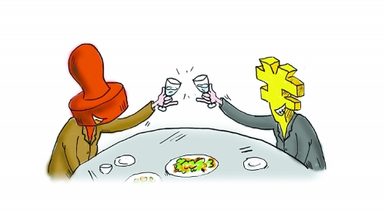

第三类 对违反廉洁纪律行为的处分
新条例中增加了对公务人员的亲属和身边工作人员的施管，赠送明确超出正常礼尚往来的礼品、礼金、消费卡，违规取得持有和实际使用运动健身卡、高尔夫球卡等各种消费卡，违规出入私人会所，离职或退休后违规从事盈利活动，违规自定薪酬或者滥发津贴、补贴、奖金等，违反规定超标准、超范围接待或者借机大吃大喝，搞权色交易和钱色交易等违纪条款。

Slide 37
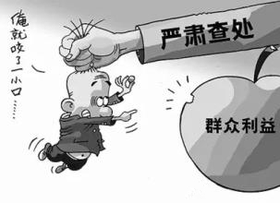
第四类 对违反群众纪律行为的处分
新条例主要讲了三个方面的内容：
第一，侵害群众利益的行为；
第二，漠视群众利益的行为；
第三，侵犯群众知情权的行为。
由于世情、国情、党情的变化，一线工作的同志都感觉到，一方面群众工作很重要，另一方面，群众工作在当前确实又不好做。今天的党员干部不仅要服务群众，还要引导群众、教育群众，要坚持科学执政、民主执政、依法执政。

Slide 38
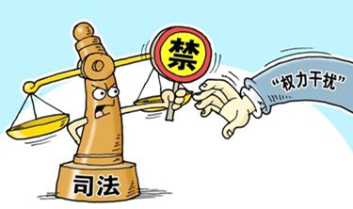
第五类 对违反工作纪律行为的处分
在违反工作纪律的行为处分中，主要增加了党组织不履行全面从严治党主体责任，违规干预和插手市场经济活动，违规干预和插手司法活动、执纪执法活动，泄露、扩散甚至窃取涉密资料等违纪条款。
党组织的失职行为

Slide 39




第六 对违反生活纪律行为的处分
一个是生活奢靡行为
一个是违背家庭伦理和社会公德等行为

Slide 40
新修订的《中国共产党纪律处分条例》的主要特点：
1.用《条例》维护党章权威。
2.突出政治纪律和政治规矩，用纪律保障党的性质、先进性和纯洁性。
3.实现纪法分开，坚持纪在法前、纪严于法。
4.从看得见的作风建设入手体现全面从严治党、用纪律保障党的宗旨。

Slide 41
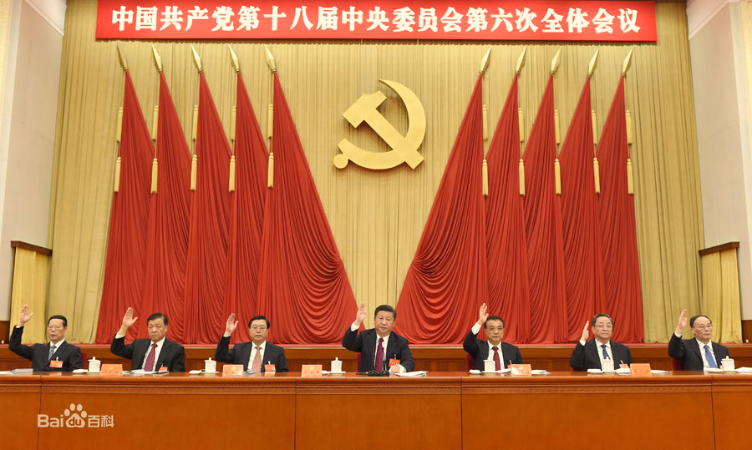
（三）《关于新形势下党内政治生活的若干准则》
的主要内容
什么是党内政治生活？
党内政治生活是指党内各级组织和党员按照党章及党内各项规章制度进行的各种政治活动的总和，是党组织教育管理党员和党员进行党性锻炼的主要平台。

Slide 42
1980年十一届
五中全会
使党内政治生活逐步走向正轨
2016年十八届六中全会
进一步加强和规范党内政治生活
《关于党内政治生活的若干准则》
《关于新形势下党内政治生活的若干准则》
新老《准
则》相互联系，一脉相承，都是当前和今后一个时期党内政治生活必须遵循的。

Slide 43
什么是好的党内政治生活？
使命型政党＝思想统一＋行动一致＋形象好＋事业顺
思想统一
行动一致
使命型
政党
党的思想道德基础要统一。
加强党的政治纪律建设，要行动一致。
形象好
事业顺
要加强党同人民群众的血肉联系，要全心全意为人民服务，只有党的形象获得老百姓认同，才叫形象好。
坚持和发展中国特色社会主义事业，必须坚持党的基本路线不动摇，必须坚持以基本路线为骨架的中国道路。

Slide 44




好的党内政治生活的标准
01
严重侵蚀党的思想道德基础
加强和规范党内政治生活是要解决或防止四类严重问题
严重破坏党的团结和集中统一
02
严重损害党内政治生态和党的形象
03
严重影响党和人民事业发展
04

Slide 45
《关于新形势下党内政治生活的若干准则》基本内容
坚持党的基本路线
坚决维护党中央权威
严明党的政治纪律
坚定理想信念
保持同群众的血肉联系
坚持民主集中制原则
发扬党内民主和保障党员权利
坚持正确选人用人导向
严格党的组织生活制度
开展批评和自我批评
加强对权力运行
的制约和监督
保持清正廉洁的政治本色
《准则》分三大板块，12个部分：第一板块是序言，属于总论。阐释了党内政治生活的一些重大原则问题。第二板块是主体部分，从12个方面对加强和规范新形势下党内政治生活提出明确要求，做出具体规定。第三板块是结束语，就如何贯彻准则提任务、做规定。

Slide 46
加强和规范党内政治生活的基本要求
着力点1
坚定理想信念
坚定理想信念是加强和规范党内政治生活的首要任务
共产主义远大理想和中国特色社会主义共同理想，是中国共产党人的精神支柱和政治灵魂，也是保持党的团结统一的思想基础。必须高度重视思想政治建设，把坚定理想信念作为开展党内政治生活的首要任务。
——《准则》

Slide 47


着力点1
坚定理想信念
为什么坚定理想信念是加强和规范党内政治生活的首要任务？
全面从严治党要达到的目标是加强党的集中统一领导，而加强党的集中统一领导的首要任务是坚定理想信念。
组织规律从组织效能的角度来谈要完成两点：
1.心往一处想
2.劲往一处使
（凝聚共识）构筑共同思想基础
（行动一致）建立严密组织体系

Slide 48
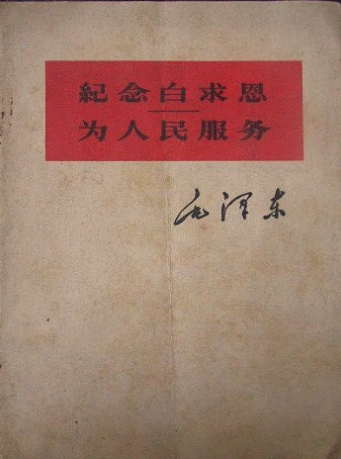
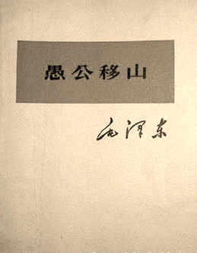
着力点1
坚定理想信念
从中共的党性修养传统把握共产主义
理解共产主义，要从强调共产主义的理想信念，强调共产党人的价值观的角度去理解共产主义。
通过白求恩构建了共产党人毫不利己，专门利人的一种国际主义精神。
张思德，一个普通的战士，构建了共产党人全心全意为人民服务的价值观，构建了共产主义、社会主义的一种集体主义道德观。
通过愚公移山这个事例构建了共产党人对革命、对共产主义的必胜信念。这就构成了我们理解共产主义的一些基本的框架。

Slide 49
着力点2
以规矩、纪律打造铁一般的组织
党内政治生活
坚决维护党中央权威；
严明党的政治纪律；
坚持民主集中制原则；
严格党的组织生活制度。
※要建立一个用特殊材料打造起来的中国共产党和共产党组织。
四个着眼点

Slide 50
着力点2
以规矩、纪律打造铁一般的组织
“妄议中央大政方针”
1
党中央在制定重大方针政策时，通过不同的渠道和方式，充分听取有关党组织和党员的意见建议，但有些人“当面不说、背后乱说”，“会上不说、会后乱说”，“台上不说、台下乱说”，实际上不仅扰乱了人们的思想，有的还造成了严重后果，破坏了党的集中统一，妨碍了中央方针政策的贯彻落实，也严重违反了民主集中制的原则。
要点
办法：按照《条例》第46条规定，应当给予相应处分。
怎么处理？
坚决防止野心家、阴谋家窃取党和国家权力

Slide 51
着力点3
保持党的人民性，防止利益的自我化
防止利益的自我化
原则
必须加强党同人民的血肉联系，必须坚持中国共产党全心全意为人民服务的宗旨。
最大的危险
中国共产党最大的危险就是脱离群众。
脱离群众表现形式
比如“四风”问题：形式主义、官僚主义、享乐主义、奢靡之风。

Slide 52
着力点3
保持党的人民性，防止利益的自我化
保持党同人民群众的血肉联系
组织角度
与群众关系
警惕组织行为权力主体的自我化、私利化
警惕我们个别的党员干部，特别是权力主体脱离人民群众
《关于新形势下党内政治生活的若干准则》
领导干部要自觉服从组织分工安排，任何人都不能向组织讨价还价、不服从组织安排。领导干部不准把分管工作、分管领域和地方当作“私人领地”，不准搞独断专行。
领导干部不得干预曾经工作生活过的地方、曾经工作过的单位和不属于自己分管领域的干部选拔任用工作，有关地方和单位党组织要抵制这种违反党的组织原则的行为。

Slide 53
着力点3
保持党的人民性，防止利益的自我化
《关于新形势下党内政治生活的若干准则》
1
全体党员、干部特别是高级干部必须拒腐蚀、永不沾，坚决同消极腐败现象作斗争，坚决抵制潜规则，自觉净化社交圈、生活圈、朋友圈，决不能把商品交换那一套搬到党内政治生活和工作中来。
抵制
潜规则
解读：要防止个别领导干部行为完全所谓的市场经济化。
2
领导干部与民营企业
一方面：要支持民营企业发展，要亲商、富商、安商；
另一方面：要有分寸，公私分明，君子之交淡如水。

Slide 54

着力点4
坚持基本路线，以伟大工程推动伟大事业
1
坚持基本路线，以伟大工程推动伟大事业。
党的外部功能就是坚持以基本路线为骨架的中国道路，实现中国特色社会主义伟大事业。
2
经济建设
（中心）
改革开放
（动力）
四项基本原则
（保障）

Slide 55
着力点4
坚持基本路线，以伟大工程推动伟大事业
《关于新形势下党内政治生活的若干准则》
党员、干部特别是高级干部在大是大非面前不能态度暧昧，不能动摇基本政治立场，不能被错误言论所左右。当人民利益受到损害、党和国家形象受到破坏、党的执政地位受到威胁时，要挺身而出、亮明态度，主动坚决开展斗争。

Slide 56
着力点4
坚持基本路线，以伟大工程推动伟大事业
坚持党的基本路线
第一
坚持基本路线毫不动摇，特别在复杂情况下，要有坚决性。
第二
坚持基本路线，要做好意识形态工作，进行必要舆论斗争，要有鉴别力。

Slide 57
着力点4
坚持基本路线，以伟大工程推动伟大事业
《关于新形势下党内政治生活的若干准则》
全党必须坚决捍卫党的基本路线，对否定党的领导、否定我国社会主义制度、否定改革开放的言行，对歪曲、丑化、否定中国特色社会主义的言行，对歪曲、丑化、否定党的历史、中华人民共和国历史、人民军队历史的言行，对歪曲、丑化、否定党的领袖和英雄模范的言行，对一切违背、歪曲、否定党的基本路线的言行，必须旗帜鲜明反对和抵制。

Slide 58
（四）《中国共产党党内监督条例》的主要内容
党的建设发展的新形势就需要对条例进行修订
《中国共产党党内监督条例（试行）》自2003年12月31日颁布施行以来，对加强党内监督、维护党的团结统一发挥了积极作用。同时，随着形势任务发展变化，条例与新实践新要求不相适应的问题显现出来。
新时期新形势下党的建设的新思路新机制也要充实完善到《中国共产党党内监督条例》中
十八大以来，党的建设以全面从严治党为主题，习近平总书记在全面从严治党这项宏大工程上，提出了一系列新理念新思想新战略，并且这些新理念新思想新战略中的多数内容已经成为党的建设实践过程中的制度、机制和标准。

Slide 59
《中国共产党党内监督条例》的主要内容
《中国共产党党内监督条例》
共8章，47条，6600多字
总则(共9条)
规定党内监督工作中一般性的、总体性的、整体性的事项。
第二到五章（共27条）
规定党内监督的四大类主体在党内监督工作中的地位、职责、任务、手段、措施等
第六到八章（共11条）
规定党内监督和外部监督相结合、整改和保障、附则等

Slide 60
关于《中国共产党党内监督条例》的新提法和新亮点
1. 明确提出党内监督是全面从严治党的重要部分
围绕统筹推进“五位一体”总体布局和协调推进“四个全面”战略布局，尊崇党章，依规治党，坚持党内监督和人民群众监督相结合，增强党在长期执政条件下自我净化、自我完善、自我革新、自我提高能力。
亮点1
搞好党内监督要“深入贯彻习近平总书记系列重要讲话精神”和“四个全面”战略布局。

Slide 61
关于《中国共产党党内监督条例》的新提法和新亮点
2. 明确提出加强党内监督的重要特征
党内监督没有禁区、没有例外
亮点2
提出“四个做到”的责任规定：各级党组织应当把信任激励同严格监督结合起来，促使党的领导干部做到“有权必有责、有责要担当，用权受监督、失责必追究。”
亮点3
提出“三个监督”：党内监督要贯彻民主集中制，依规依纪进行，“强化自上而下的组织监督，改进自下而上的民主监督，发挥同级相互监督作用。”

Slide 62
关于《中国共产党党内监督条例》的新提法和新亮点
3.明确提出加强党内监督的任务规定
党内监督的任务是确保党章党规党纪在全党有效执行，维护党的团结统一。
任务
目标
亮点4
重点解决“三大问题”：解决党的领导弱化、党的建设缺失、全面从严治党不力，党的观念淡漠、组织涣散、纪律松弛，管党治党宽松软问题。
亮点5
提出“三大保证”：
保证党的组织发挥核心作用；
保证全体党员发挥先锋模范作用；
保证党的领导干部忠诚干净担当。

Slide 63
关于《中国共产党党内监督条例》的新提法和新亮点
4. 明确提出加强党内监督的主要内容
党内监督的主要内容是：遵守党章党规和国家宪法法律，维护党中央集中统一领导，坚持民主集中制，落实全面从严治党责任，落实中央八项规定精神，坚持党的干部标准，廉洁自律、秉公用权，完成党中央和上级党组织部署的任务等情况。
5. 明确提出加强党内监督的重点对象
党内监督的重点对象是党的领导机关和领导干部特别是主要领导干部。

Slide 64
关于《中国共产党党内监督条例》的新提法和新亮点
6. 明确提出加强党内监督的体系结构
《公报》提出要构建完整严密的党内监督体系。
提出“六大监督体系”：
党中央统一领导
党委（党组）全面监督
纪律检查机关专责监督
党的工作部门职能监督
党的基层组织日常监督
党员民主监督的党内监督体系
亮点6

Slide 65
7. 明确规定加强党内监督的责任落实
《公报》提出并落实了层层责任制的问题。
领导责任：党的中央委员会、中央政治局、中央政治局常务委员会全面领导党内监督工作。
亮点8
主体责任：党委（党组）在党内监督中负主体责任，书记是第一责任人，党委常委会委员（党组成员）和党委委员在职责范围内履行监督职责。
亮点7
亮点9
专责责任：党的各级纪律检查委员会要履行监督执纪问责职责。
亮点10
职能责任：党的工作部门要加强职责范围内党内监督工作。党的基层组织要监督党员切实履行义务，维护和执行党的纪律。
党员责任：党员要积极行使党员权利，加强对党的领导干部的民主监督。
亮点11

Slide 66
关于《中国共产党党内监督条例》的新提法和新亮点
8. 明确规定加强党内监督和其他监督的关系
同级监督：支持和保证同级人大、政府、监察机关、司法机关等对国家机关及公职人员依法进行监督。
人民政协依章程进行民主监督。
审计机关依法进行审计监督。
要支持民主党派履行监督职能，重视民主党派和无党派人士提出的意见、批评、建议。要认真对待、自觉接受社会监督。

Slide 67
2018
THANK YOU
当前，我们党正在进行具有许多新的历史特点的伟大斗争，形势复杂、任务艰巨，但是，党面临的形势越复杂，肩负的任务越艰巨，我们的党员就越应该守纪律，越应该讲规矩。

